Slide 1


УПРАВЛЕНИЕ ПО КОНТРОЛЮ И НАДЗОРУ
В СФЕРЕ ОБРАЗОВАНИЯ РЕСПУБЛИКИ БАШКОРТОСТАН
ГОСУДАРСТВЕННАЯ АККРЕДИТАЦИЯ ОБРАЗОВАТЕЛЬНОЙ ДЕЯТЕЛЬНОСТИ
ХАФИЗОВА СВЕТЛАНА РИФОВНА
ЗАМЕСТИТЕЛЬ НАЧАЛЬНИКА ОТДЕЛА ЛИЦЕНЗИРОВАНИЯ И ГОСУДАРСТВЕННОЙ АККРЕДИТАЦИИ УПРАВЛЕНИЯ ПО КОНТРОЛЮ И НАДЗОРУ В СФЕРЕ ОБРАЗОВАНИЯ
РЕСПУБЛИКИ БАШКОРТОСТАН

Slide 2
Государственная аккредитация образовательной деятельности
УПРАВЛЕНИЕ ПО КОНТРОЛЮ И НАДЗОРУ
В СФЕРЕ ОБРАЗОВАНИЯ РЕСПУБЛИКИ БАШКОРТОСТАН
Государственная аккредитация - проводится по основным образовательным программам, реализуемым в соответствии с ФГОС, за исключением образовательных программ дошкольного образования, а также по образовательным программам, реализуемым в соответствии с образовательными стандартами

Slide 3
УПРАВЛЕНИЕ ПО КОНТРОЛЮ И НАДЗОРУ
В СФЕРЕ ОБРАЗОВАНИЯ РЕСПУБЛИКИ БАШКОРТОСТАН
Основные нормативно-правовые акты:
Федеральный закон от 29.12.2012 № 273-ФЗ «Об образовании в Российской Федерации»
Федеральный закон от 27.07.2010 № 210-ФЗ «Об организации предоставления государственных и муниципальных услуг»
Постановлением Правительства РФ от 18.11.2013 № 1039 «О государственной аккредитации образовательной деятельности»
Приказ МОиН РФ от 29.10.2014 № 1398 «Об утверждении Административного регламента предоставления органами государственной власти субъектов Российской Федерации, осуществляющими переданные полномочия Российской Федерации в сфере образования, государственной услуги по государственной аккредитации образовательной деятельности
Приказ МОиН РФ от 20.05.2014 №556 «Об утверждении квалификационных требований к экспертам, требований к экспертным организациям, порядка их аккредитации, в том числе порядка ведения реестра экспертов и экспертных организаций для проведения аккредитационной экспертизы»

Slide 4
Сроки рассмотрения заявлений о государственной аккредитации
УПРАВЛЕНИЕ ПО КОНТРОЛЮ И НАДЗОРУ
В СФЕРЕ ОБРАЗОВАНИЯ РЕСПУБЛИКИ БАШКОРТОСТАН
Решение о государственной аккредитации образовательной деятельности (о переоформлении свидетельства о гос. аккредитации в связи с гос. аккредитации ранее не аккредитованных образовательных программ) | 105 календарных дней
Решение о переоформлении свидетельства о государственной аккредитации | 10 рабочих дней
Решение о выдаче временного свидетельства о государственной аккредитации | 10 рабочих дней
Решение о выдаче дубликата свидетельства о государственной аккредитации | 10 рабочих дней

Slide 5
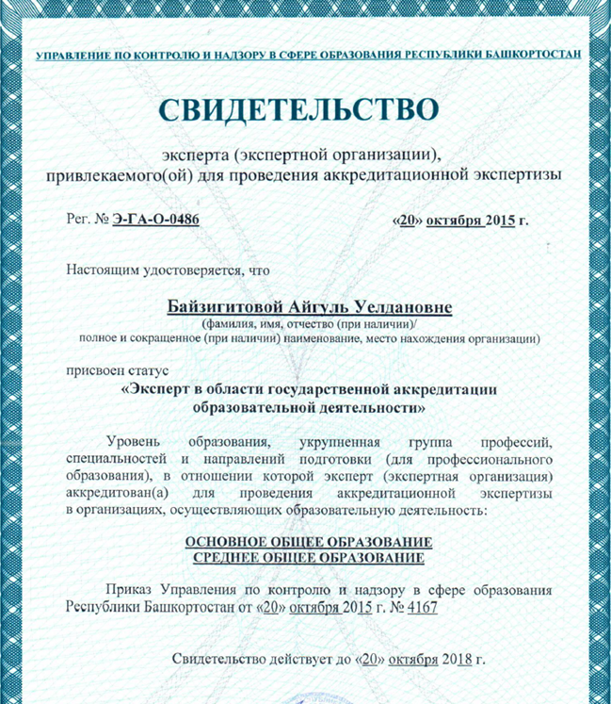
УПРАВЛЕНИЕ ПО КОНТРОЛЮ И НАДЗОРУ
В СФЕРЕ ОБРАЗОВАНИЯ РЕСПУБЛИКИ БАШКОРТОСТАН

Slide 6
УПРАВЛЕНИЕ ПО КОНТРОЛЮ И НАДЗОРУ
В СФЕРЕ ОБРАЗОВАНИЯ РЕСПУБЛИКИ БАШКОРТОСТАН
Основания для отказа в государственной аккредитации образовательной деятельности
выявление недостоверной информации в документах, представленных организацией, осуществляющей образовательную деятельность
наличие отрицательного заключения, составленного по результатам аккредитационной экспертизы.

Slide 7
УПРАВЛЕНИЕ ПО КОНТРОЛЮ И НАДЗОРУ
В СФЕРЕ ОБРАЗОВАНИЯ РЕСПУБЛИКИ БАШКОРТОСТАН
Мониторинг подачи заявлений на получение услуг в электронном виде
за 2017 год

Slide 8
УПРАВЛЕНИЕ ПО КОНТРОЛЮ И НАДЗОРУ
В СФЕРЕ ОБРАЗОВАНИЯ РЕСПУБЛИКИ БАШКОРТОСТАН
Районы-аутсайдеры

Slide 9

В настоящее время в Обрнадзоре РБ осуществляется независимая оценка качества оказания государственных услуг

Slide 10
УПРАВЛЕНИЕ ПО КОНТРОЛЮ И НАДЗОРУ
В СФЕРЕ ОБРАЗОВАНИЯ РЕСПУБЛИКИ БАШКОРТОСТАН
Спасибо за внимание

